Slide 1
Chuyên đề 1: COMPLEXITY ANALYSIS AND O() NOTATION
(ĐỘ PHỨC TẠP CỦA THUẬT TOÁN - BIG O)
N20DCCN022 - VÕ QUANG HUY
N20DCCN026 - VĂN TỐ HỮU

Slide 2
COMPLEXITY ANALYSIS

Slide 3
1. Định nghĩa:
1.1. Độ phức tạp của thuật toán là gì ?
Thời gian mà máy tính khi thực hiện một thuật toán không chỉ phụ thuộc vào bản thân thuật toán đó, ngoài ra còn tùy thuộc từng máy tính. Để đánh giá hiệu quả của một thuật toán, có thể xét số các phép tính phải thực hiện khi thực hiện thuật toán này. Thông thường số các phép tính được thực hiện phụ thuộc vào cỡ của bài toán, tức là độ lớn của đầu vào. Vì thế độ phức tạp thuật toán là một hàm phụ thuộc đầu vào.
Khi chúng ta đánh giá độ phức tạp của một thuật toán nghĩa là chúng ta đang tìm ra một đánh giá về thời gian và không gian cần thiết để thực hiện thuật toán đó.

Slide 4
1.2 Tại sao lại cần quan tâm đến độ phức tạp của thuật toán?
Máy tính ngày nay có tốc độ lên tới hàng trăm triệu phép tính trên một giây. Liệu việc cải tiến thuật giải để giảm bớt đi một số phép tính toán có ý nghĩa gì không?
Ðánh giá về thời gian thực hiện thuật toán không phải là xác định thời gian tuyệt đối (chạy thuật toán mất bao nhiêu giây, bao nhiêu phút, …) để thực hiện thuật toán mà là xác định mối liên quan giữa dữ liệu đầu vào (input) của thuật toán và chi phí (số thao tác, số phép tính cộng, trừ, nhân, chia, căn, …) để thực hiện thuật toán. Một cách tổng quát, thời gian thực hiện thuật toán là một hàm số phụ thuộc vào dữ liệu đầu vào: T = f(input)
Tuy vậy, khi phân tích thuật toán ta chỉ chú ý đến độ lớn (kích thước) của dữ liệu đầu vào được thể hiện bằng một số nguyên n. Chẳng hạn: sắp xếp một dãy n số, tìm giá trị lớn nhất trong n số, tính điểm trung bình của n học sinh, …thời gian thực hiện thuật toán là một hàm số phụ thuộc vào n: T = f(n)
Việc xây dựng một hàm T tổng quát như trên trong mọi trường hợp của thuật toán là một việc rất khó khăn, nhiều lúc không thể thực hiện được. Chính vì vậy mà người ta chỉ xây dựng hàm T cho một số trường hợp đáng chú ý nhất của thuật toán, thường là trường hợp tốt nhất, xấu nhất hoặc trung bình.

Slide 5
1.2 Làm thế nào để đánh giá một chương trình tốt và hiệu quả hay không ?
Dựa trên 2 yếu tố sau:
➢ Bộ nhớ | Space complexity
➢ Thời gian | Time complexity

Slide 6
2. Bộ nhớ | Space complexity
Là bộ nhớ cần sử dụng của chương trình khi thực thi chương trình đó
➢ O(1): nếu sử dụng 1 bộ nhớ cố định
➢ O(n),O(n^2)...: thay đổi input của bài toán

Slide 7
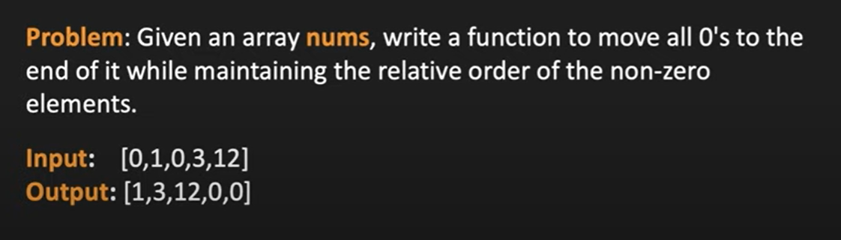
2. Bộ nhớ | Space complexity

Slide 8
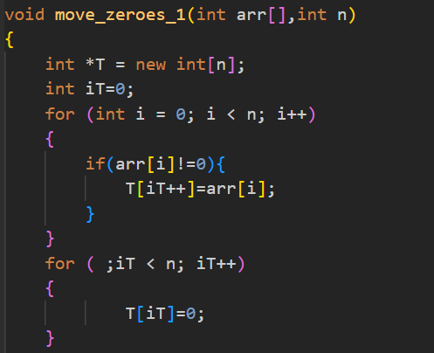
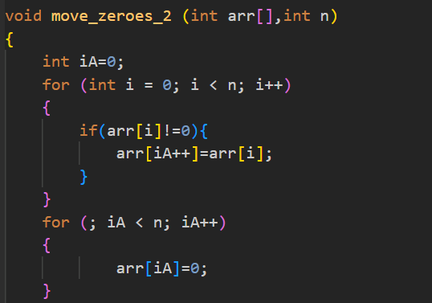
2. Bộ nhớ | Space complexity
c1: sử dụng thêm 1 mảng T để lưu giá trị khác 0.
c2: sử dụng trực tiếp trên mảng arr.
Space complexity :O(n)
Space complexity :O(1)

Slide 9
2. Bộ nhớ | Space complexity
Cách giải quyết vấn đề bộ nhớ:
➢ Tối ưu cách làm/ phương pháp.
➢ Nâng cấp phần cứng.

Slide 10
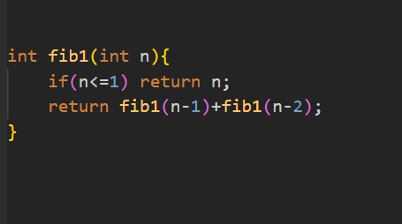
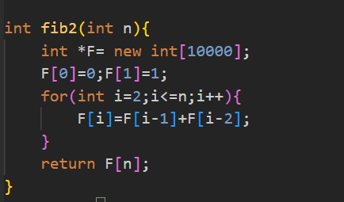
3. Thời gian | Time complexity
c1: Fibonacci sử dụng đệ quy.
c2: Fibonacci sử dụng mảng và vòng for.
Time complexity :O(2^n)
Time complexity :O(n)

Slide 11
3. Thời gian | Time complexity
➢ làm sao để biết 1 chương trình chạy nhanh hay chậm ?
➢ Làm sao để miêu tả mức độ nhanh hay chậm của 1 chương trình ?
➠ BIG O

Slide 12
O() NOTATION

Slide 13
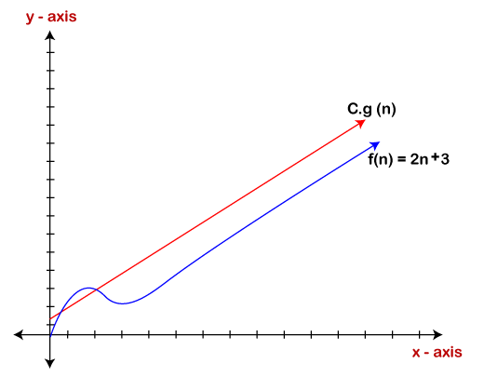
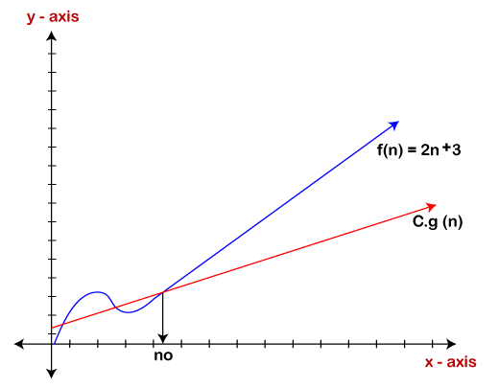
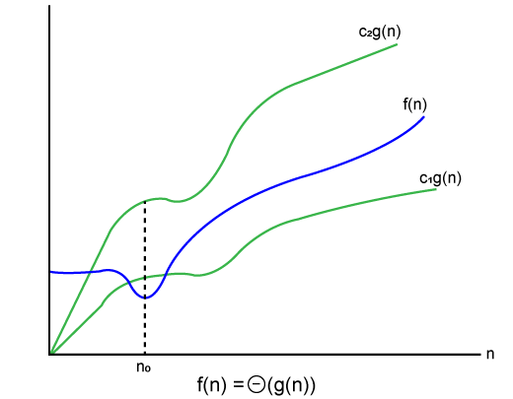
Asymptotic Notation - Ký hiệu tiệm cận
BigO (O()) mô tả chặn trên của độ phức tạp
Định nghĩa: f(n) = O(g(n)) nếu tồn tại hằng số c, n0>0 sao cho f(n) <= cg(n) với n>= n0
Omega(Ω()) mô tả chặn dưới của độ phức tạp
Định nghĩa: f(n) = Ω(g(n)) nếu tồn tại hằng số c, n0>0 sao cho f(n) >= cg(n) với n>= n0
Theta(Θ()) mô tả chính xác tương đối·độ phức tạp
Định nghĩa: f(n) = Θ(g(n)) nếu tồn tại hằng số c1, c2, n0>0 sao cho c1g(n) <= f(n) <= c2g(n) với n>= n0

Slide 14
Ví Dụ
VD: f(n) = 2n + 3 => f(n) <= 2n^2 + 3n^2 = 5n^2
Với n0 = 1 và giả sử c = 5 và g(n) = n^2
f(n) <= c.g(n) (True, với n >= n0) = > f(n) = O(g(n)) = O(n^2).
VD: f(n) = 2n + 3 => f(n) <= 10n
Với n0 = 1 và giả sử c = 10 và g(n) = n
f(n) <= c.g(n) (True, với n >= n0) = > f(n) = O(g(n)) = O(n).
Như vậy ta nói f(n) = O(n) và f(n) = O(n^2) đều đúng, nhưng để đánh giá độ phức tạp chính xác hơn người ta sẽ chọn g(n) gần với f(n) nhất -> chọn O(n) để mô tả độ phức tạp thuật toán

Slide 15
Ví Dụ
Với f(n) = 2n + 3
Θ
Ω
O

Slide 16
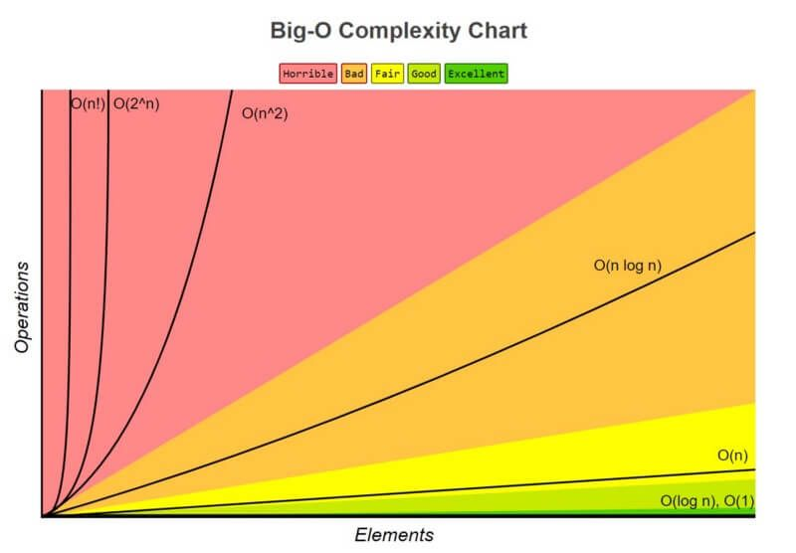
Các O() cơ bản
O(1): ít phức tạp nhất.
O (log (n)): phức tạp hơn O (1), nhưng ít phức tạp hơn đa thức.
O(f(n)): Độ phức tạp của đa thức tăng khi số mũ tăng. VD: O(n^5) > O(n^4).
O(a^n): Hàm mũ có độ phức tạp lớn hơn đa thức miễn là n dương.
O(n!): Hàm giai thừa có độ phức tạp hơn hàm mũ.
Ngoài ra chúng ta cũng có thể hỗn hợp chúng lại để tạo ra những độ phức tạp khác nhau.
VD: O(n * log(n)) phức tạp hơn O(n) nhưng ít phức tạp hơn O(n²)

Slide 17
Trường hợp tốt nhất - trung bình - xấu nhất
Thường thì thời gian cần thiết bởi một giải thuật được chia thành 3 loại:
Trường hợp tốt nhất - Best case: là thời gian nhỏ nhất cần thiết để thực thi chương trình.
Trường hợp trung bình - Worst case: là thời gian tối đa cần thiết để thực thi chương trình.
Trường hợp xấu nhất - Average case: là thời gian trung bình cần thiết để thực thi chương trình = Tổng thời gian tất cả trường hợp / Số lượng trường hợp

Slide 18

Ví Dụ: Linear search
Trường hợp tốt nhất: O(1) -> tìm thấy với phần tử đầu tiên.
Trường hợp xấu nhất: O(n) -> tìm thấy với phần tử cuối cùng
Trường hợp trung bình: Tổng thời gian tất cả trường hợp / Số lượng trường hợp = O((n+1)/2)

Slide 19
Các quy tắc xác định độ phức tạp O()
• Độ phức tạp tính toán của giải thuật: O(f(n))
• Việc xác định độ phức tạp tính toán của giải thuật trong thực tế có thể tính bằng một số quy tắc đơn giản sau:
– Quy tắc bỏ hằng số:
T(n) = O(c.f(n)) = O(f(n)) với c là một hằng số dương
– Quy tắc lấy max:
T(n) = O(f(n)+ g(n)) = O(max(f(n), g(n)))
– Quy tắc cộng:
T1(n) = O(f(n)) T2(n) = O(g(n))
T1(n) + T2(n) = O(f(n) + g(n))
– Quy tắc nhân:
Đoạn chương trình có thời gian thực hiện T(n)=O(f(n))
Nếu thực hiện k(n) lần đoạn chương trình với k(n) = O(g(n)) thì độ phức tạp sẽ là O(g(n).f(n))
Trong một thuật toán, ta chú ý đặc biệt đến một phép toán gọi là phép toán tích cực. Đó là phép toán mà số lần thực hiện không ít hơn các phép toán khác

Slide 20
Một số ví dụ đơn giản
Ví dụ 1:
s = 1; p = 1;
for (i=1;i<=n;i++) {
p = p * x / i;
s = s + p;
}
Phép toán tích cực là p = p * x / i
Số lần thực hiện phép toán là n
=> Vậy độ phức tạp của thuật toán là O(n)
Ví dụ 3:
s = 0;
for (i=0; i<=n;i++){
p =1;
for (j=1;j<=i;j++)
p=p * x / j;
s = s+p;
}
Phép toán tích cực là p = p * x / j
Số lần thực hiện phép toán này là
0+1+2+…+n = n(n-1)/2 = n²/2 – n/2
=> Vậy độ phức tạp là O(n²/2 – n/2)
= O(n²/2) sử dụng quy tắc lấy max
= O(n²) sử dụng quy tắc bỏ hằng số
Ví dụ 2;
for (i= 1;i<=n;i++)
for (j= 1;j<=m;j++)
k = k+1
=> Dùng quy tắc nhân ta có O(n*m)

Slide 21
ỨNG DỤNG CỦA COMPLEXITY ANALYSIS VÀ O() NOTATION

Slide 22
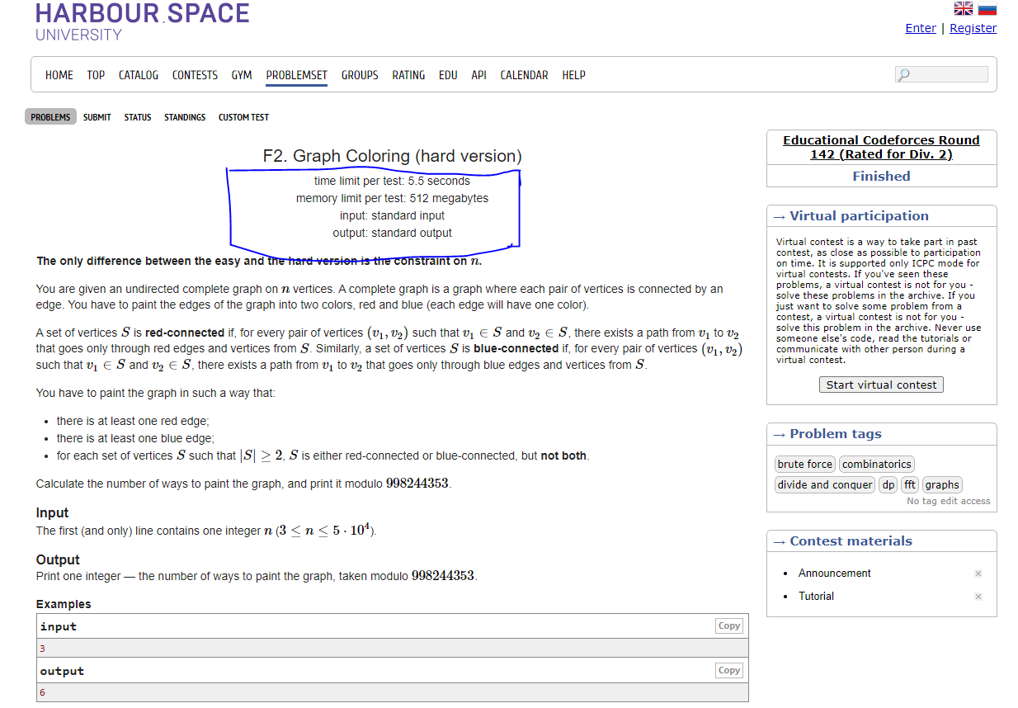
Luyện tập giải thuật
Dựa vào yêu cầu bài toán và input đầu vào ta có thể lựa chọn giải thuật phù hợp.

Slide 23
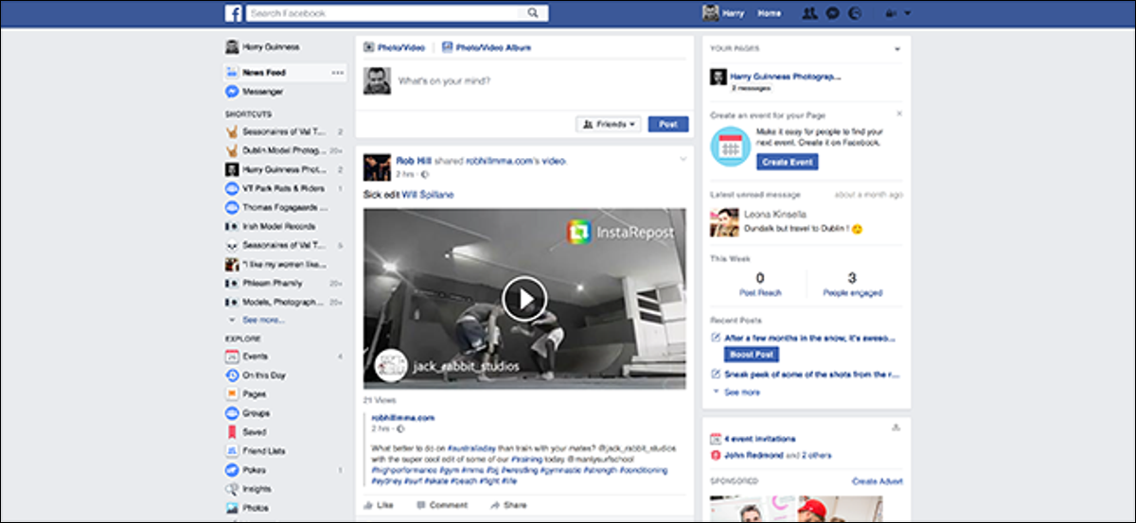
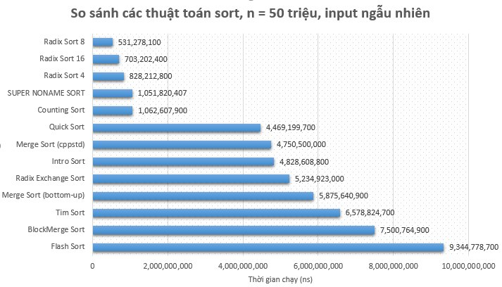
Cải tiến và đánh giá thuật toán
Đi sâu hơn trong ngành CNTT, ta sẽ thấy việc sắp xếp dữ liệu lại vô cùng quan trọng. Trên Facebook chẳng hạn: ta cần sắp xếp, tính toán các nội dung hiện lên news feed. Tin tức nào gần đây nhất, có liên quan đến ta nhất, thường sẽ xuất hiện ở đầu bảng tin trên Facebook. Tìm kiếm trên Google cũng vậy, ta không hề mong muốn Google gợi ý cho ta biết các loại trái cây trong khi ta đang tìm kiếm rau xanh. Kết quả nào gần với từ khóa cần tìm nhất phải được xuất hiện đầu tiên. Kết quả tìm kiếm cần được Google sắp xếp sao cho những nội dung quan trọng nhất, khớp với từ khóa nhất phải hiện lên trên cùng

Slide 24


